Slide 1



Slide 2

    一、戴維寧定理
1. 戴維寧定理的意義
2. 戴維寧等效電路範例
    二、諾頓定理
1. 諾頓定理的意義
2. 諾頓等效電路範例

Slide 3
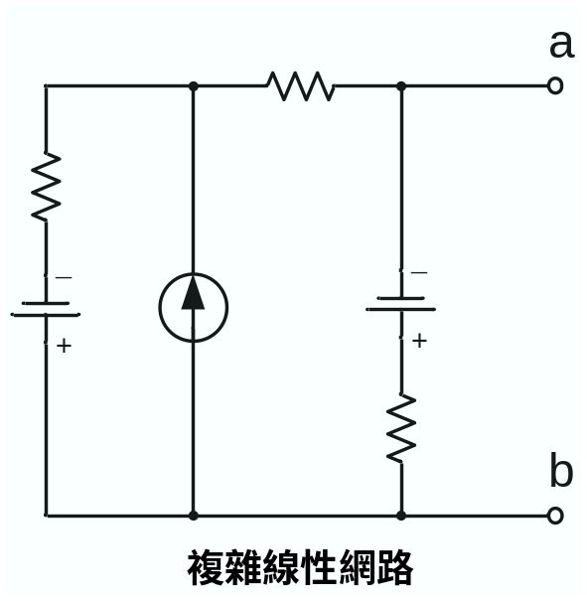
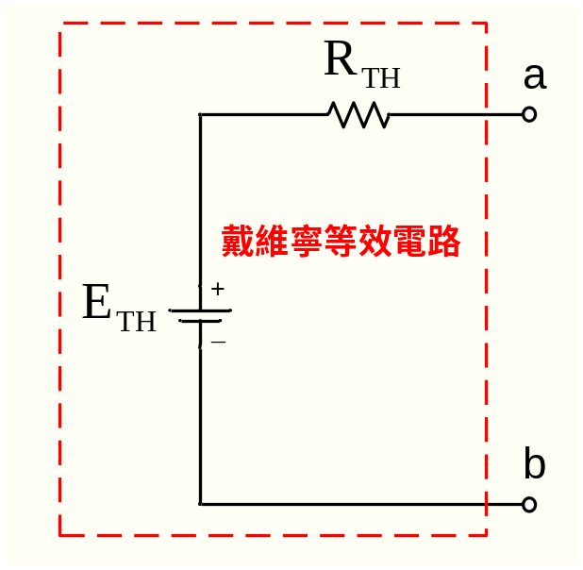

戴維寧定理
一、意義
任何一個線性複雜的有源網路，其負載兩端可用一個電壓源串聯一個電阻之等效電路取代，此等效電路稱為戴維寧等效電路。
ETH稱為戴維寧等效電壓
RTH稱為戴維寧等效電阻

Slide 4
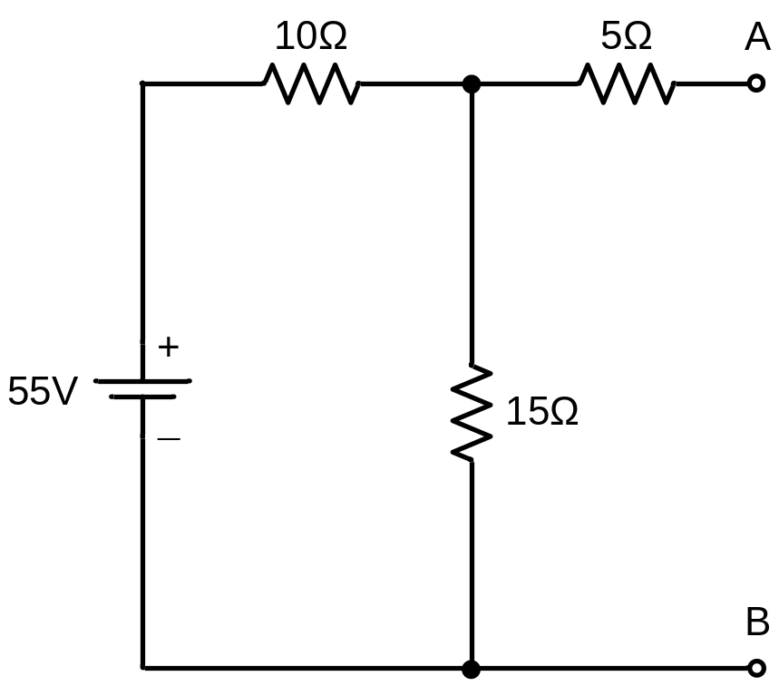
範 例1：
如圖所示，求A 、B兩端的戴維寧等效電路 = ？

Slide 5

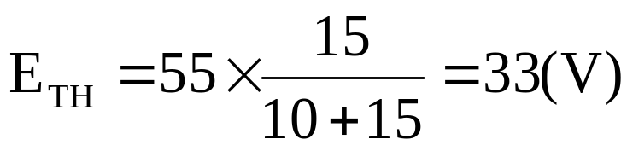
(1) 求E_{TH} ( 即 E_{AB} )?
因為A，B兩端開路，所以A，B
兩端的電壓就是15Ω電壓

Slide 6
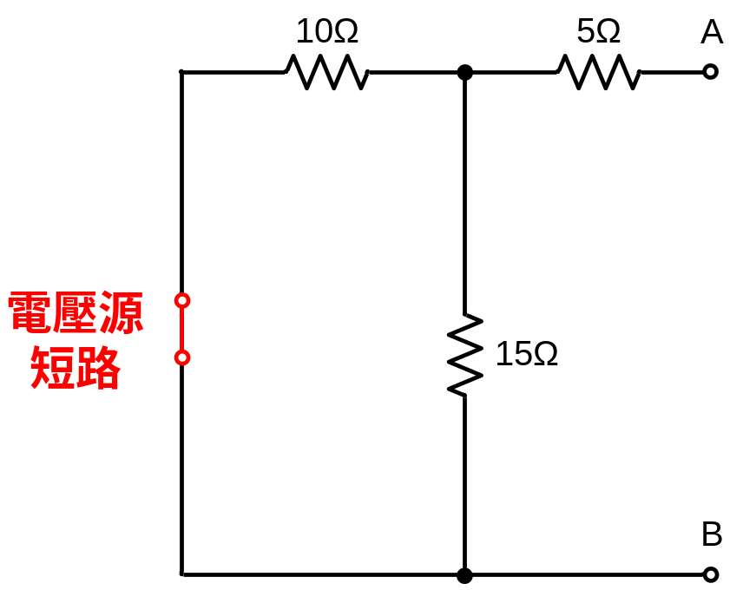


(2) 求R_{TH} ( 即 R_{AB} )
RTH

Slide 7
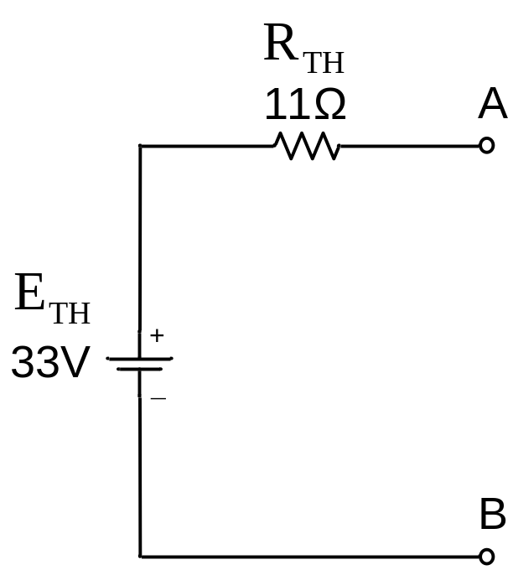
(3) 簡化後：
戴維寧等效電路

Slide 8
化簡電路步驟
1. 將欲求負載移去，且將留下的兩端點以
A、B記號標註。
2. 利用重疊定理計算出VAB，此即戴維寧等
效電壓ETH。
3. 將網路中的電壓源短路，電流源開路，計
算出RAB，此即戴維寧等效電阻RTH。
4. 繪出戴維寧等效電路，並將移去的負載接
回，即可求出題目所要的結果。

Slide 9
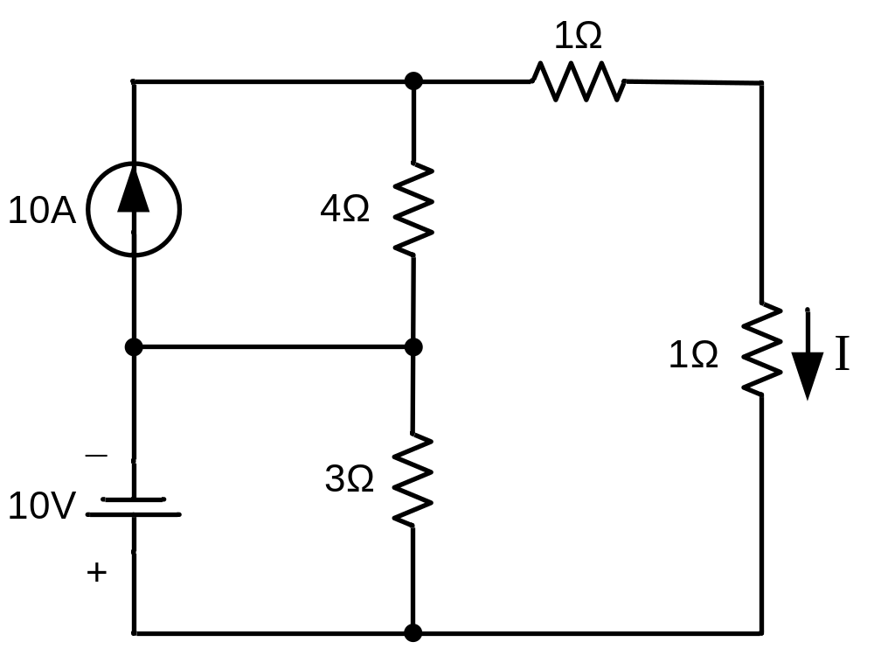
範 例2：
如圖所示，利用戴維寧定理，求流過1Ω的電流 I= ？

Slide 10
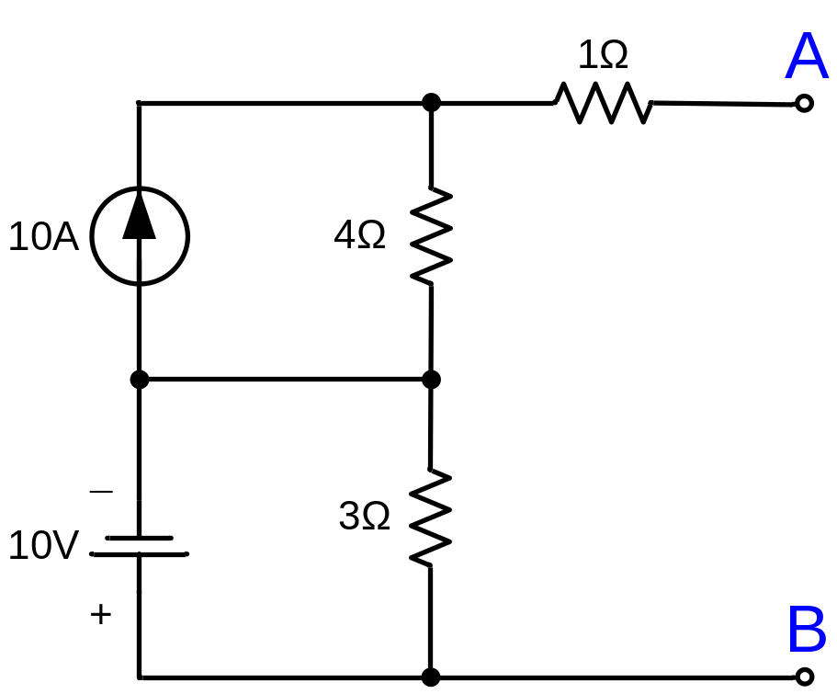
(1)將欲求負載移去，且將留下的兩端點以A、B記號標註

Slide 11
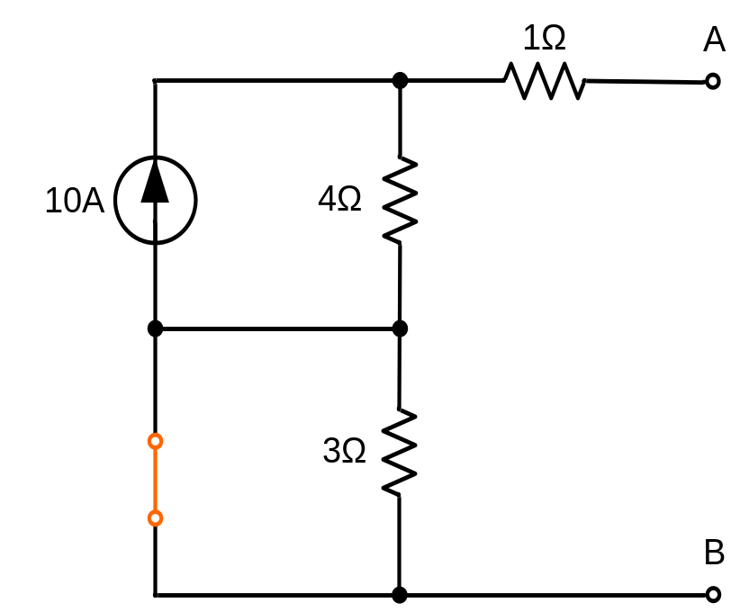
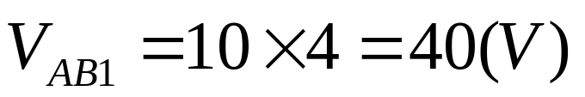
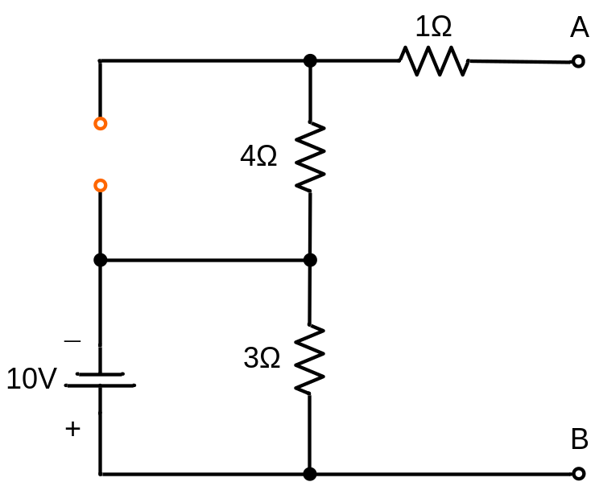
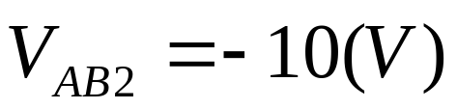




(2)求戴維寧等效電壓E_{TH} 時，首先利用重疊定理
求得V_{AB1}及V_{AB2}：
+
V_{AB1}
-
-
V_{AB2}
+

Slide 12
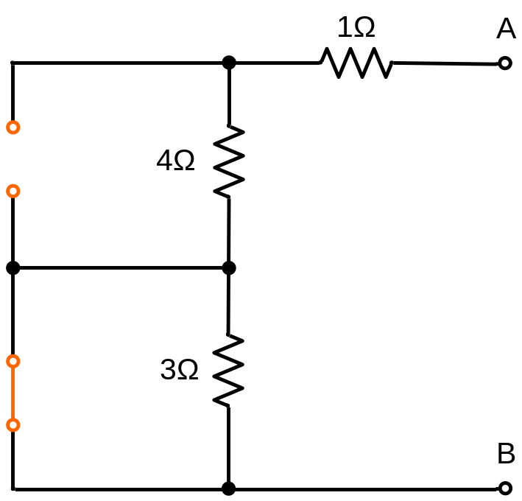
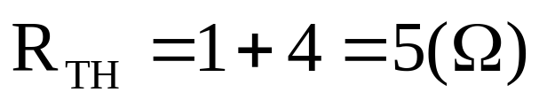
(3)求戴維寧等效電阻R_{TH}
RAB

Slide 13
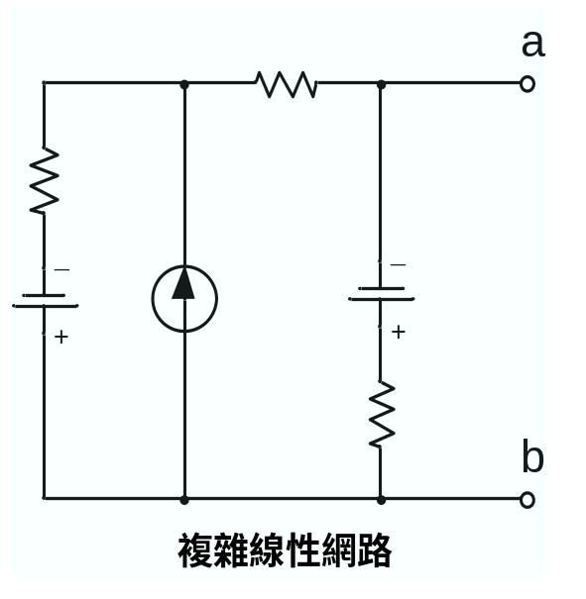
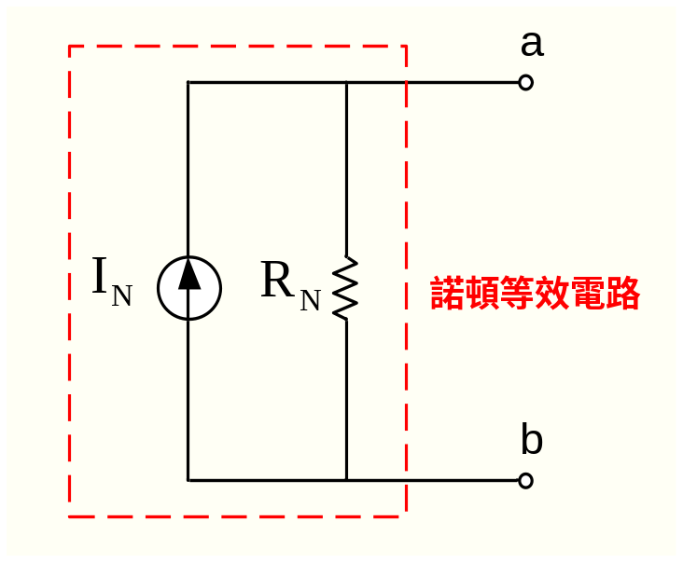
諾頓定理
一、意義
任何一個線性複雜的有源網路，其負載兩端可用一個電壓源並聯一個電阻之等效電路取代，此等效電路稱為諾頓等效電路。
IN稱為諾頓等效電流
RN稱為諾頓等效電阻

Slide 14
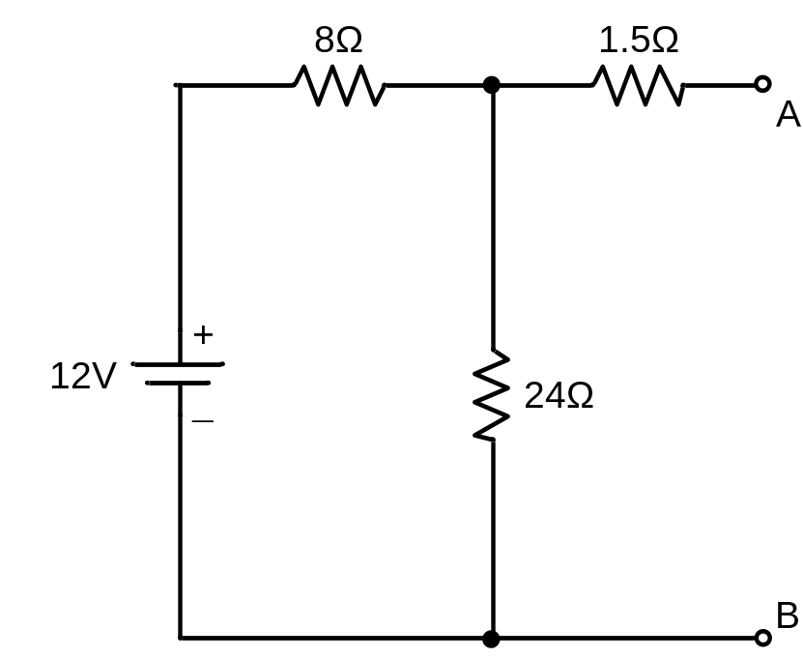
範 例3：
1.利用諾頓定理，求出A、B兩端諾頓等效電路？

Slide 15
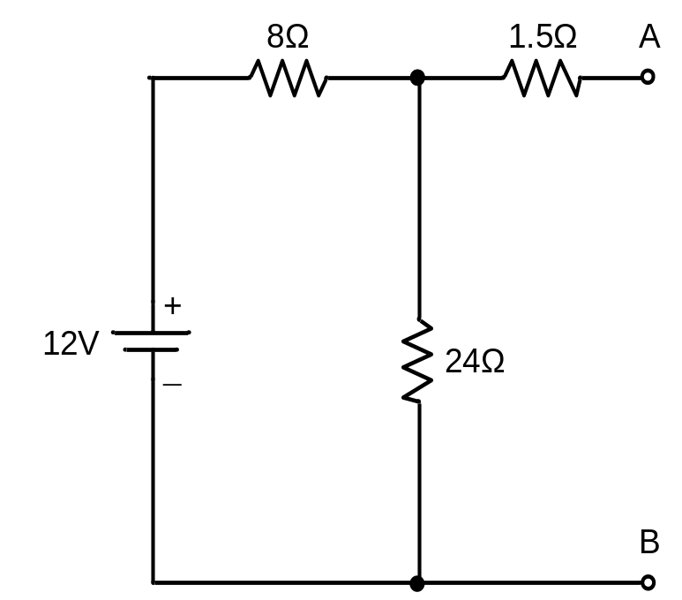
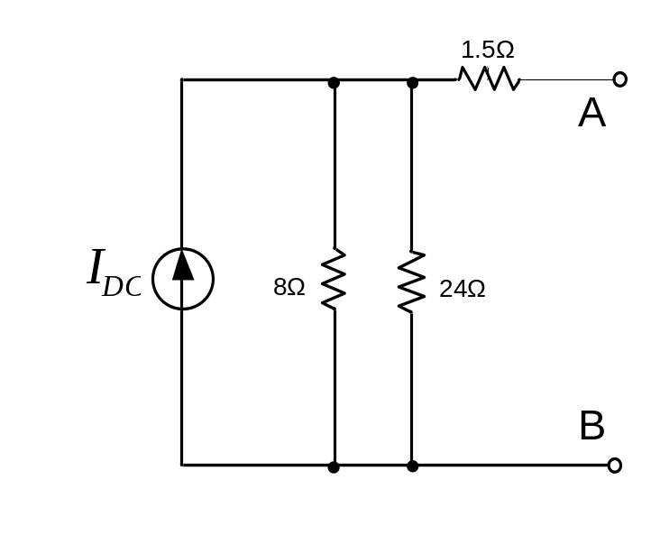
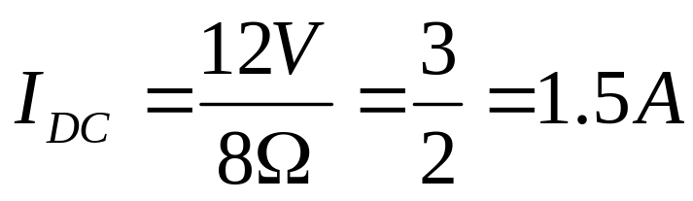
(1)將電壓源改變為電流源。

Slide 16
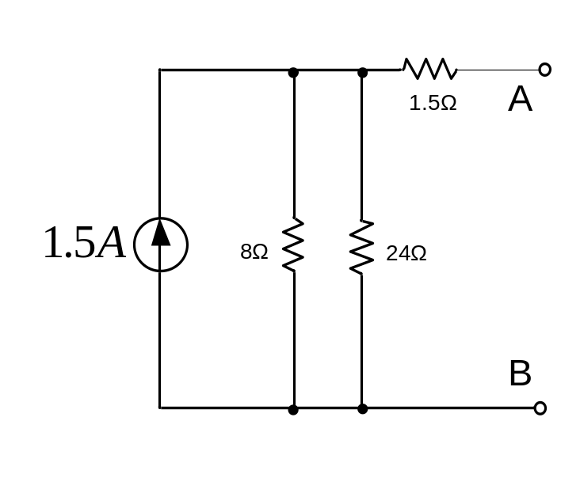
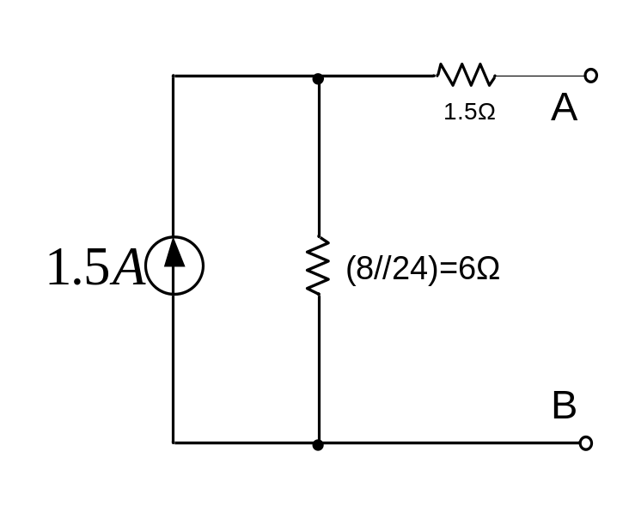
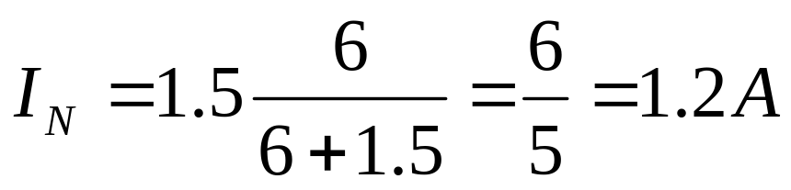
(2)簡化電路後，求I_{N}

Slide 17
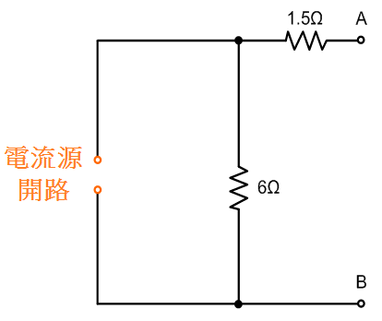
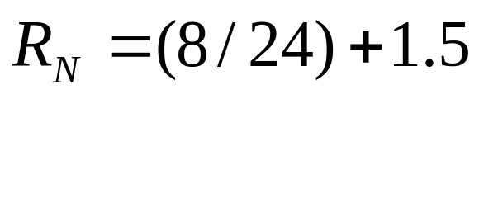
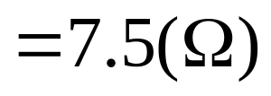
(3)求諾頓等效電阻R_{N}
RN

Slide 18
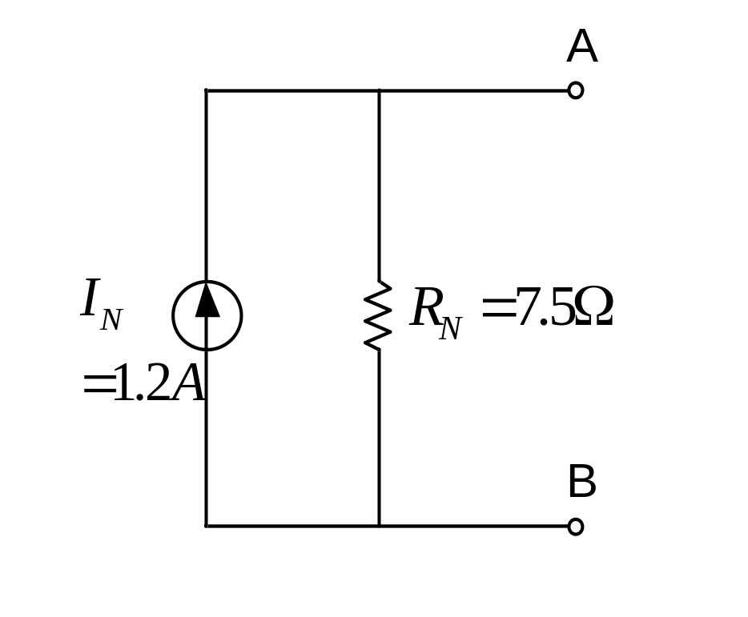
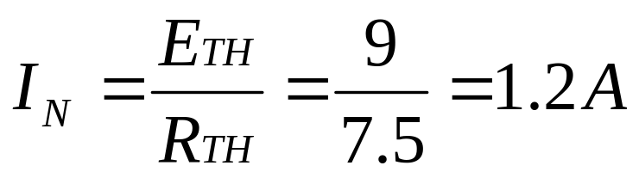
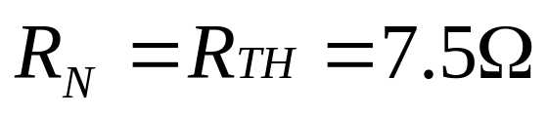
(4)繪出諾頓等效電路

Slide 19
實驗四題目
第一個人測： R₁=R₂=R₃=R_{L}=棕黑紅金；V= 3V
第二個人測： R₁=R₂=R₃=R_{L}=紅黑紅金；V= 4V
第三個人測： R₁=R₂=R₃=R_{L}=橙黑紅金；V= 5V

